Slide 1
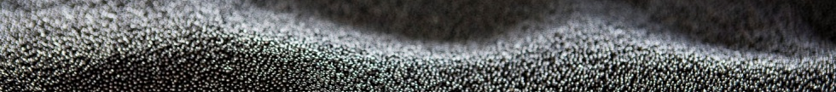
Эффективные и экономичные решения W Abrasives для очистки и подготовки поверхности
Май 2018

Slide 2






Основные моменты
Численность: 1000
Основной бизнес: W Abrasives: мировой лидер в стальной дроби
~ 10 000 прямых заказчиков во всем мире
11 заводов на 4 континентах
6 тест-центров и 3 исследовательских центра
100 стран в географии продаж W Abrasives
100 коммерческих специалистов и 23 технических экспертов
240 агентов и дистрибьюторов
Инновации: PHENICS: мобильные дробеструйные решения
Steel abrasives
Mobile solutions

Slide 3














Производственный потенциал и близость к заказчикам
Western Europe
Western Europe
Germany
UK
Italy
Eastern Europe & Russia
France
Spain
Slovenia
Russia
Czeck Republik
Poland
Austria
Gloggnitz
Denzlingen
Katowice
Ekaterinburg
Asia
North America
Russia
Kurgan
South Korea
Japan
Thailand
Asia
USA
Canada
Welland
Stillington
China
Tawain
Le Cheylas
Muta
Pusan
Bedford
Balmaseda
Shanghai
Mestre
Nagoya
New Delhi
Taichung
MEIA
South America
Dubai
Bangkok
Dubai
India
Brazil
Jacarei
Germiston
South Africa
Winoa Production plants
Winoa Sales offices
Countries with production activities
R&D and testing centers
Winoa’s global presence allows customer proximity and minimizes both transportation costs and delivery times

Slide 4



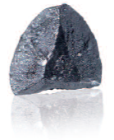
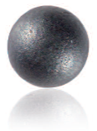







Процесс производства стальной дроби
Стальной лом & Ферросплавы
Плавление
Производство дроби (атомизация)
Сушка и классификация
Закалка дроби
Shots
Классификация закаленной дроби
Grits
Круглая дробь < 2,8 mm
Круглая дробь крупная > 2,8 mm
Сепарация по форме
Дробление
Стандартный продукт
Специальный продукт
Колотая дробь
Высокий отпуск круглой дроби
Низкий и средний отпуск круглой дроби
Классификация
Высокий и средний отпуск колотой дроби
Классификация
Круглая дробь марки WS
Колотая дробь марки GH, GR
Колотая дробь марки GP, GL
Упаковка

Slide 5


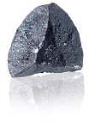
Стандартные продукты W Abrasives
Продукты разработаны в соответствие с международными стандартами, для того чтобы обеспечить наилучшие решение в очистке и подготовке поверхности
Все стадии процесса производства контролируются для обеспечения максимальной стойкости.
Высокоуглеродистая литая дробь
Максимальная передача энергии, эффект рикошета
Максимальная устойчивость к истиранию
Высокоуглеродистая колотая дробь
- Высокая эффективность очистки
Высокое качество подготовки поверхности
3 диапазона твердости дроби для разных задач: GP (мягкая), GL и GH (твердая)

Slide 6
Сравнение диапазонов твердости стандартных продуктов W Abrasives и дроби по ГОСТ
 |  | 40 |  | 41 |  | 42 |  | 43 |  | 44 |  | 45 |  | 46 |  | 47 |  | 48 |  | 49 |  | 50 |  | 51 |  | 52 |  | 53 |  | 54 |  | 55 |  | 56 |  | 57 |  | 58 |  | 59 |  | 60 |  | 61 |  | 62 |  | 63 |  | 64 |  | 65 |  | 66 |  | 67
Hrc
Hv
 |  | 392 |  | 402 |  | 412 |  | 423 |  | 434 |  | 446 |  | 458 |  | 471 |  | 484 |  | 498 |  | 513 |  | 528 |  | 544 |  | 560 |  | 577 |  | 595 |  | 613 |  | 633 |  | 653 |  | 674 |  | 697 |  | 721 |  | 746 |  | 772 |  | 799 |  | 832 |  | 865 |  | 899
(Rockwell)
ГОСТ (Колотая твердая)
GH высокотверд
ГОСТ (Колотая твердая)
ГОСТ
GL средняя тв.
W Abrasives
ГОСТ (колотая мягка)
GP мягкая
ГОСТ (литая)
Shot 46-51 hrc
Shot 54 hrc
Shot 58 hrc
(Vickers)

Slide 7
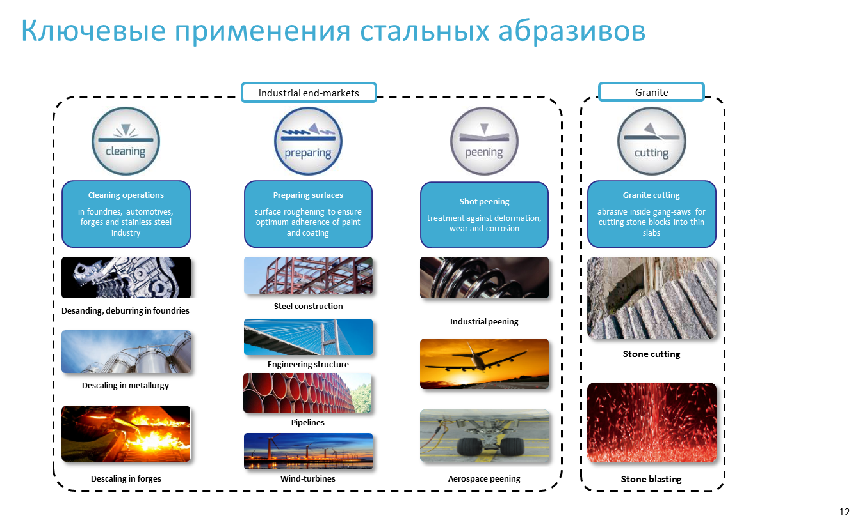

Slide 8



Премиум продукты
Profilium
  Оптимальная дробь для подготовки поверхности в дробеструйном оборудовании.
Surfium
  Оптимальный колотая дробь для подготовки поверхности перед покрытием

Slide 9

Surfium
Премиум продукт для подготовки поверхности в дробеметных камерах
SR350 Rz : 40-60 µm | SR600 Rz : 50-70 µm | SR710 Rz : 70-90 µm | SR850 Rz : 90-120 µm
GL50
GL40
GL25
GL18
-10% расход vs. GL
Меньше пыли на обрабатываемых частях
Очень узкий разброс по твердости(+/-1,5 HRc)
Низкая проводимость
Экономичная альтернатива для GL колотая
Лучшего сцепления покрытия
Оптимальный профиль поверхности
Notes:
51-54HRc vs 54-61 HRc for SAE GL
< 50 µS/cm (average 25 µS/cm)

Slide 10
Уникальный диапазон твердости
Surfium = Узкий диапазон твердости, между GL и GP
 |  | 40 |  | 41 |  | 42 |  | 43 |  | 44 |  | 45 |  | 46 |  | 47 |  | 48 |  | 49 |  | 50 |  | 51 |  | 52 |  | 53 |  | 54 |  | 55 |  | 56 |  | 57 |  | 58 |  | 59 |  | 60 |  | 61 |  | 62 |  | 63 |  | 64 |  | 65 |  | 66 |  | 67
Hrc
Hv
 |  | 392 |  | 402 |  | 412 |  | 423 |  | 434 |  | 446 |  | 458 |  | 471 |  | 484 |  | 498 |  | 513 |  | 528 |  | 544 |  | 560 |  | 577 |  | 595 |  | 613 |  | 633 |  | 653 |  | 674 |  | 697 |  | 721 |  | 746 |  | 772 |  | 799 |  | 832 |  | 865 |  | 899
(Rockwell)
ГОСТ (Колотая твердая)
GH
ГОСТ (колотая мягка)
ГОСТ
GL
W Abrasives
Surfium
Уникальный диапазон твердости
+/- 1,5 HRc
GP
(Vickers)

Slide 11

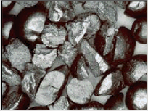
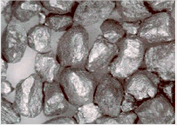



Основные преимущества SURFIUM
    100% гомогенная поверхность
    Уникальная твердость
    Лучший компромисс между
    шероховатостью/износом/
    расходом
Surfium
Наши заказчики:
    - 10% к расходу в сравнении с GL
    + 15% к производительности в сравнении с WS

Slide 12
Profilium
Готовая к использованию рабочая смесь из оптимальных колотых частиц для очистки от окалины и подготовки поверхности в дробеструйных камерах:
  Стабильная рабочая смесь (благодаря сбалансированному гранулометрическому составу)
  Оптимальная эффективность очистки и условия работы
  Оптимальный профиль конечной поверхности:
    минимально наносимая толщина покрытий
    максимальная адгезия

Slide 13
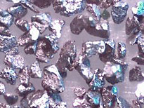
Profilium
    100% острые грани
    Стойкость абразива
    Высокая эффективность очистки
Profilium
Ключевое преимущество
    +15% к производительности по отношению к дроби WGH
Шероховатость
Cut-off: 2.5mm | Ra (µm) | Rz (µm) | Pc (peaks/cm)
PR023 | > 15 | 90 – 130 | 20 – 30
PR045 | 12 – 15 | 50 – 60 | 40 – 50
PR058 | 8 – 12 | 45 – 55 | 50 – 60

Slide 14








Profilium Преимущества для клиента
Лучше качество
Лучше чистота поверхности, быстрее достигается
Лучше адгезия покрытий
Снижение издержек
Наши заказчики:
Высокая производительность: расход
износа оборудования
Оптимальная шероховатость: расхода краски
Условия работы
Меньше пыли, лучше видимость: условия работы
воздействие на
окружающую среду

Slide 15
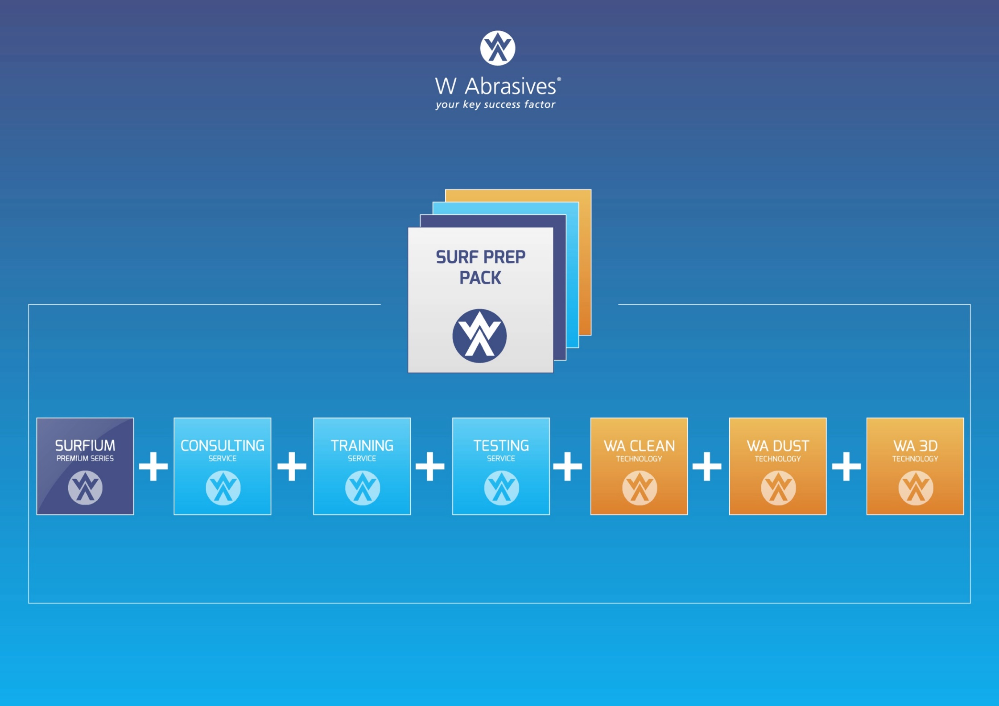

Slide 16
Ключевые факторы подготовки поверхности
Чистота
Сопротивление коррозии
Шероховатость
Стабильность
Адгезия покрытия
Качество

Slide 17




Международные стандарты степени очистки
Visual | Description | ISO 8501-1 | SSPC | NACE | US description | British BS 4232
 | Абразивная очистка до визуально чистой стали – чистота поверхности: 99% | Sa 3 | SP 5 | NACE 1 | Белый металл | 1st quality
 | Очень тщательная абразивная очистка поверхности чистота : 96% | Sa 2.5 | SP 10 | NACE 2 | Чуть белый | 2nd quality
 | Тщательная абразивная очистка поверхности - чистота : 80% | Sa 2 | SP 6 | NACE 3 | Коммер ческий | 3rd quality
 | Легкая абразивная очистка поверхности | Sa 1 | SP 7 | NACE 4
Нам необходимо

Slide 18





Степень чистоты от времени очистки
Степень чистоты
Время очистки
Sa2.5 в два раза дольше, чем Sa2; Sa3 в четыре раза дольше, чем Sa2
Оптимальное качество/эффективность могут привести к значительной экономии времени и денег
Notes:
To: 50% coverage

Slide 19
Стоимость подготовки поверхности в зависимости от чистоты
Стоимость очистки удваивается с каждым уровнем
Sa3
Стоимость очистки
Sa2 ½
Sa2
Sa1
Чистота поверхности

Slide 20
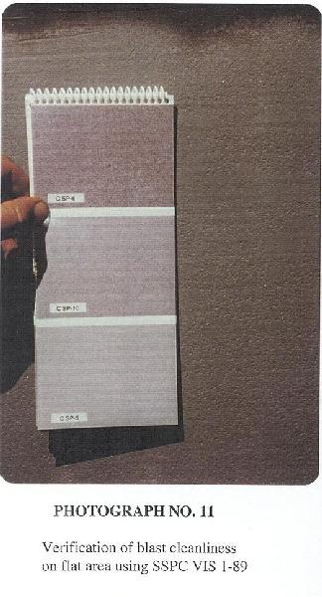
Текущие методы оценки чистоты
Не смотря на то, что Эффективность абразивной очистки – главный параметр для адгезии покрытия, не достаточно измеряется и контролируется:
Фактически визуальный контроль
Зависит от оператора
Требуется опыт
Зависит от освещенности
…
…
Снимки в соответствии ISO 8501-1

Slide 21
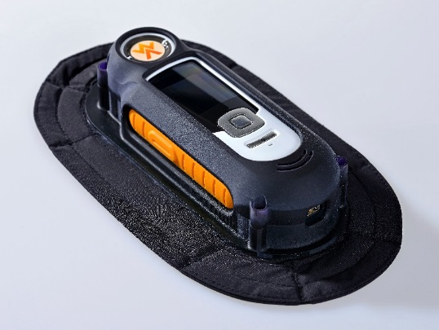
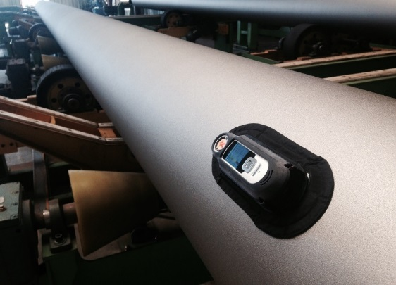

Технология WA CLEAN
Электронный оптический прибор для оценки чистоты
Patented technology
Основные преимущества:
Объективная и точная оценка
Cнижение вероятности неодочистки
Чрезмерная очистка
Меньше споров с инспекцией или заказчиком
Интуитивный интерфейс
Интерфейс
при измерении
Режим ДА/НЕТ

Slide 22
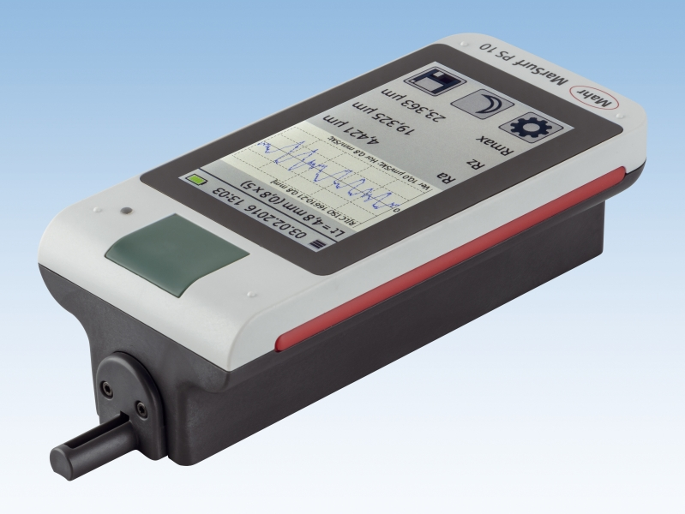
Шероховатость

Slide 23
Шероховатость
Ra: Среднеарифметическое
значение пиков и впадин (μm)
Rz: Средняя высота максимальных
пиков на 5-ти отрезках (μm)
  Rz = 1/5 (Z1 + Z2 + Z3 + Z4 + Z5)
Pc: Число пиков (peaks/cm)
Rmax: Максимальная высота пиков(μm)
  Rmax = Z3
* При измерении Rz следить за правильностью выбора cut-off

Slide 24
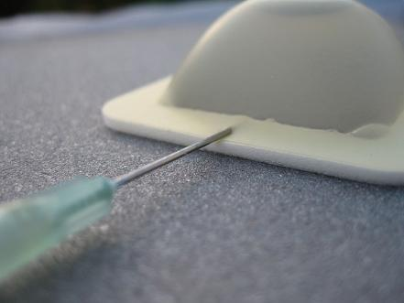
Загрязненность солями
Загрязненность солями представляет собой частицы солей (хлориды, сульфаты), которые проникают в стальную поверхность и не удаляются после обработки
Откуда они берутся?
Растворимые соли поступают из окружающей среды (при хранении), обработке материалов (человеческий контакт), в процессе производства (термообработка, химические или водные процессы очистки ). Дополнительное загрязнение также поступает со стальными абразивами во время очистки.
Как их измерить?
Измерения поверхностного загрязнения солями оценивают по ISO 8502-6
“Подготовка стальной поверхности перед нанесением красок и относящихся к ним продуктов. Испытания для оценки чистоты поверхности. Часть 6. Извлечение растворимых загрязняющих веществ для анализа. Метод Бресле. ”
Результаты измеряются в µS/cm.
Результаты можно перевести в mg/cm2
Чем выше проводимость, тем выше степень загрязнения

Slide 25
Характеристики проводимости стальных абразивов
Проводимость
абразивов
For G25 & G18
1000 µS/cm
Максимальный уровень в соответствии с SSPC-AB-3
Средний уровень Поставщики стальных абразивов (закалка в воде)
130 µS/cm
100 µS/cm
Максимальный уровень в соответствии с ASTM D4940
50 µS/cm
Стандартные требования для высококачественного покрытия
30 µS/cm
Средний уровень WAbrasives (закалка на воздух)

Slide 26

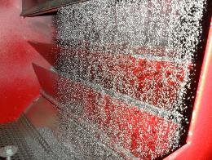
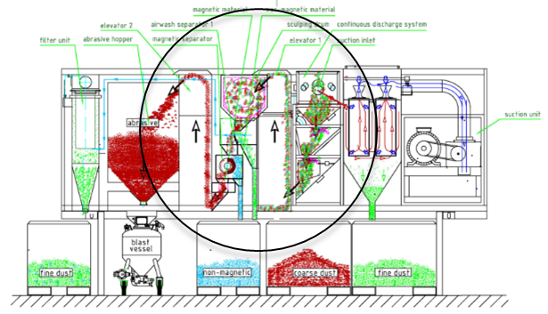
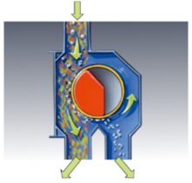
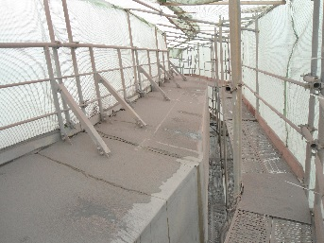
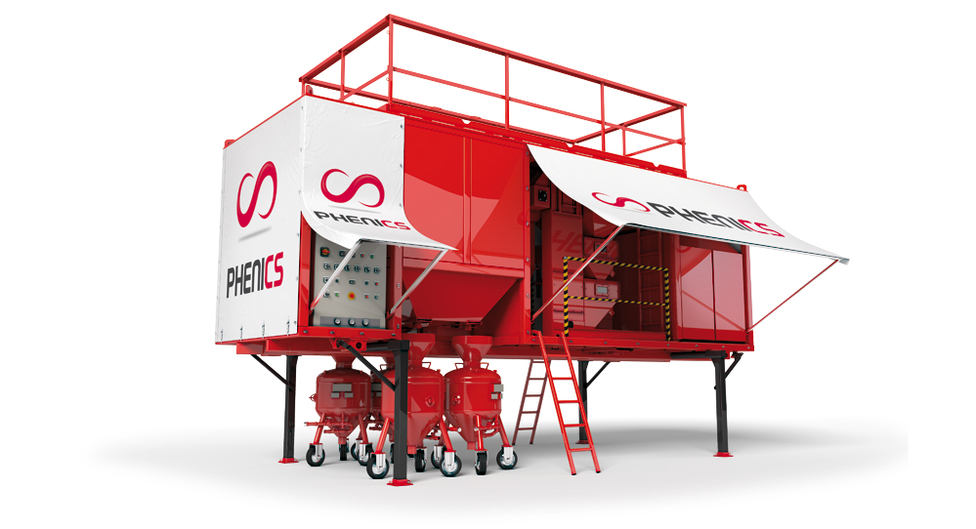

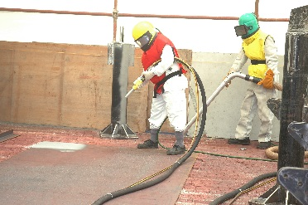
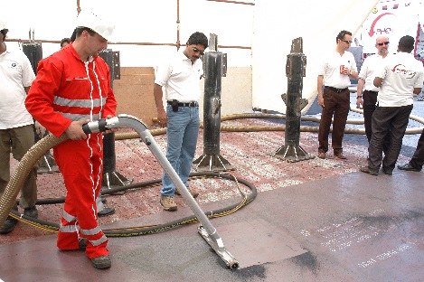
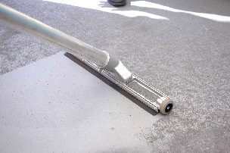
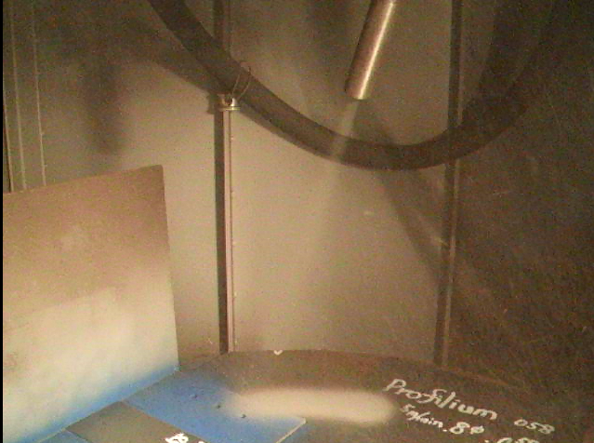
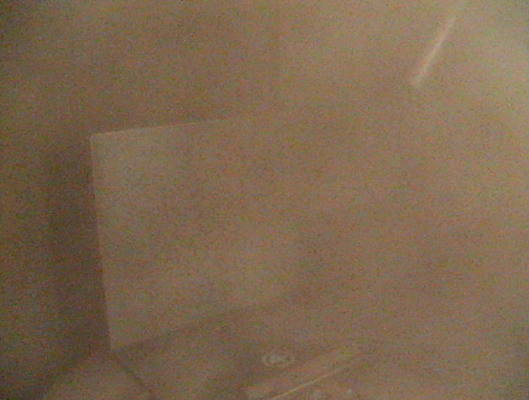
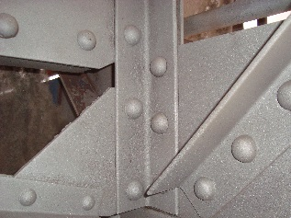
Мобильная дробеструйная установка

Slide 27
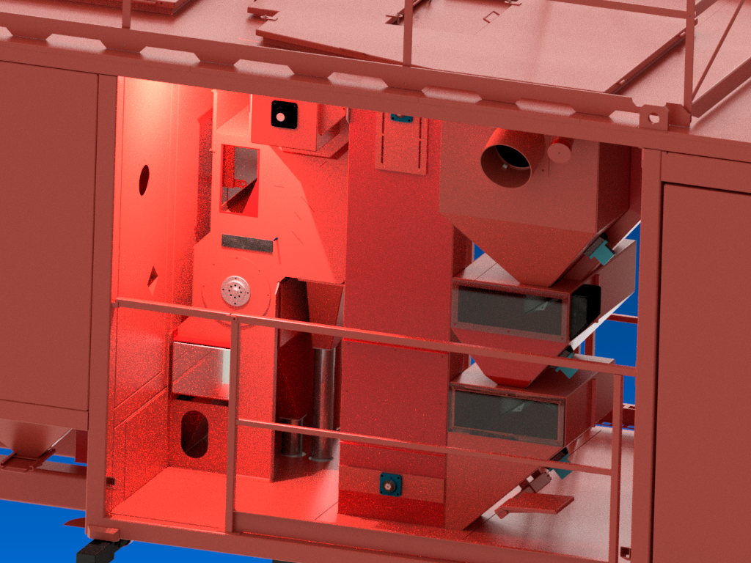
Максимально эффективная система очистки дроби
Сбор стальной дроби до 500 м горизонтально и 250 м по вертикали.
Непрерывная работы до 6 операторов по очистке и 1-2 оператора на сборе.
Scalping drum
Air Separator
Phenics использует 3-4 разные системы очистки стальной дроби, что обеспечивает абсолютную очистку от примесей даже при очистке от краски содержащей свинец и асбест.
Phenics дает больше, чем возможность применения дроби вместо одноразовых абразивов. Он обеспечивает существенную экономию, меньше простоев и резко снижает негативное воздействие на экологию.
Scalping drum
Scalping drum
Air Separator
Continuous discharge
Magnetic drum
Elevator

Slide 28
Меньше отходов
на 5 000 м² поверхности:
шлак
гарнет
118 м³
225 т
PR58
42 м³
100 т
1,5 м³
5 т

Slide 29
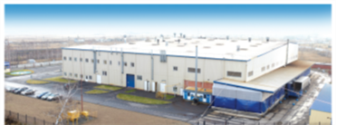
Завод ВА Курган
Уверенный взгляд в будущее
Обеспечиваем 100% контроль качества продукции в процессе производства и перед выходом ее со склада
Предлагаем продукцию с такими качественными характеристиками, которые нужны заказчику
Используем технологические решения и организуем работу процессов сохраняя окружающую среду
Обеспечиваем высокий уровень профессиональной безопасности и охраны здоровья для персонала и наших гостей.
Мы строим долгосрочные партнерские отношения
и будем рады видеть Вас среди наших заказчиков.

